Slide 1
PostgreSQL для администраторов баз данных и разработчиков
otus.ru

Slide 2



Проверить, идет ли запись
Меня хорошо видно
& слышно?

Slide 3
Установка PostgreSQL
Тема вебинара
Михеев Ростислав
ASKIT.RU, преподаватель
Telegram: @rostislavmikheev

Slide 4










Правила вебинара
Условные
обозначения
Активно
участвуем
Индивидуально
Off-topic обсуждаем
в Telegram Postgre-DBA-2025-01
Время, необходимое
на активность
Пишем в чат
Задаем вопрос
в чат или голосом
Говорим голосом
Документ
Вопросы вижу в чате,
могу ответить не сразу
Ответьте себе или
задайте вопрос

Slide 5
Маршрут вебинара
Установка PostgreSQL
Обновление на новую версию
Yandex Cloud
VM / WSL
Docker
Рефлексия

Slide 6
Цели вебинара
К концу занятия вы сможете
1. | Разворачивать кластер PostgreSQL различными способами
2. | Знать возможности и особенности каждого способа
3. | Выбирать наиболее оптимальный способ в зависимости от задачи

Slide 7
Установка PostgreSQL

Slide 8
Вначале – планирование!
1. Для какой задачи он будет использоваться (разработка, тестирование, прод, транзакции или отчеты)
2. Какой вариант Postgres мы ставим
(обычный или модифицированный (Greenplum, TimescaleDB…))
3. «Ванильный» или Postgres Pro
4. Нужен ли отказоустойчивый кластер
5. Способ развертывания: физический компьютер, виртуальная среда, докер/контейнеры
6. Выбор оборудования и операционной системы

Slide 9
Установка под Windows
Только разработка или использование как настольное приложение
Многих важных расширений не будет
Не оптимизирован
Нет специализированных версий
Очень удобно как замена MS Access
Инсталлятор:
https://www.enterprisedb.com/downloads/postgres-postgresql-downloads

Slide 10
Установка под Linux
Вначале – зарегистрировать репозитарий
sudo apt install -y postgresql-common
sudo /usr/share/postgresql-common/pgdg/apt.postgresql.org.sh
Продумать параметры установки
/etc/postgresql-common/createcluster.conf
Параметр –k для initdb включает проверку контрольных сумм в базах данных
apt install postgresql-17
Проверка после установки:
systemctl status postgresql

Slide 11
Где что находится
Каталог файлов конфигурации
/etc/postgresql/17/main
Каталог данных
/var/lib/postgresql/17/main
Каталог логов
/var/log/postgresql
Каталог исполняемых файлов
/usr/lib/postgresql/17/bin
Если есть сомнения:
ps auxf | grep postgres

Slide 12
Первые послеустановчные задачи
Поправить файл pg_hba.conf, разрешив удаленный доступ
Задать пароль для пользователя postgres через psql
Поправить самые важные параметры в postgresql.conf - PGTune
Проверить подключение из клиентов – pgAdmin, DBeaver
Архивирование WAL – продумать!
Система ELK для архива логов

Slide 13
Дополнительные экземпляры Postgres
На одном экземпляре – одна производственная база данных!
Проверка существующих экземпляров:
pg_lsclusters
Создание нового экземпляра:
pg_createcluster 17 instance02
sudo systemctl daemon-reload
pg_ctlcluster 17 instance02 start
Автозапуск, порт, каталоги будут настроены автоматически
Проверка:
ps auxf | grep postgres

Slide 14
Установка PostgreSQL в Docker
Установка Docker на Windows
Полное практическое руководство по Docker
docker search postgres
docker pull <имя>
docker images
docker ps
docker run [--name pg-server --network pg-net -e POSTGRES_PASSWORD=postgres -d -p 5432:5432 -v /var/lib/postgres:/var/lib/postgresql/data postgres:16]
docker exec –it postgres16 bash
docker stop CONTAINER_ID
docker rm CONTAINER_ID

Slide 15
Альтернативные варианты установки
Сборка из исходных кодов
Собственные корпоративные сборки (Platform V Pangolin DB – Сбербанк, Яндекс, Ростелеком)
Облако – Яндекс, VKCloud etc

Slide 16
Практика

Slide 17
Практика
Облака:
Yandex https://cloud.yandex.ru/docs/cli/quickstart
VKCloud https://mcs.mail.ru/
SberCloud https://sbercloud.ru/ru
Selectel https://selectel.ru/services/cloud/servers/
Виртуальная машина: https://www.virtualbox.org/wiki/Downloads
Windows with WSL: https://learn.microsoft.com/en-us/windows/wsl/install
Docker: https://www.docker.com
On-premise: https://www.postgresql.org/download

Slide 18


Вопросы?
Ставим “+”,
если вопросы есть
Ставим “–”,
если вопросов нет

Slide 19
Рефлексия

Slide 20

Рефлексия
С какими впечатлениями уходите с вебинара?

Slide 21
Заполните, пожалуйста,
опрос о занятии
по ссылке в чате

Slide 22
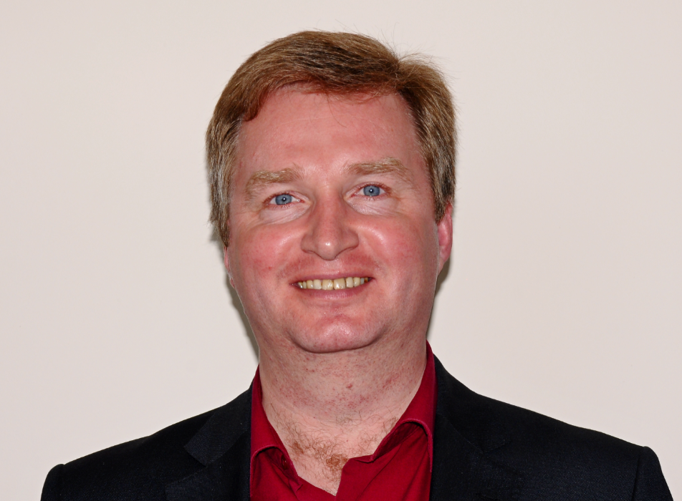
Приходите на следующие вебинары
Спасибо за внимание!
Коробков Виктор

